Slide 1
TOEFL SKILL 9
By : Ma’am Ira Septiana M.Pd,. M.M.

Slide 2
Adjective clause merupakan klausa yang berfungsi seperti adjective (kata sifat) yaitu ‘menggambarkan kata benda (noun).’ Hanya saja posisinya tidak persis sama.
Kalau kata sifat (adjective) normalnya sebelum noun yang di deskripsikan, sementara adjective clause berada setelah noun nya.

Slide 3
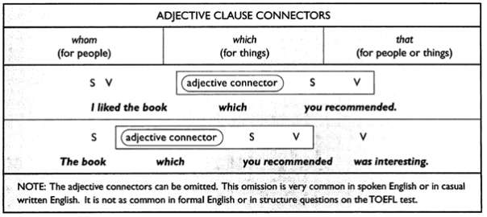

Slide 4
The woman is filling the glass that she put on the table.
The glass that she put on the table contains milk.
Pada contoh kalimat pertama, terdapat dua klausa:, woman merupakan subjek dari kata kerja is filling, dan she merupakan subjek dari kata kerja ‘put’. That merupakan kata penghubung adjective clause (adjective clause connector) yang menghubungkan ke dua klausa di atas, dan adjective clause ‘that she put on the table‘ menjelaskan / mendeskripsikan kata benda glass.
Pada Contoh ke dua, juga terdapat dua klausa . Kata ‘glass’ merupakan subjek dari verb ‘contains‘ dan she merupakan subjek dari verb ‘put.’ That merupakan kata penghubung adjective clause (adjective clause connector). Adjective clause ‘that she put on the table’ menggambarkan noun ‘glass

Slide 5
Example :
1. Modern humans, who first appeared about 600,000 years ago, _____ Homo sapiens.
(A) calling
(B) were called
(C) they called
(D) they were called
Penjelasan: Abaikan klausa yang diapit tanda (,) karena klausa itu sudah lengkap. Fokus pada klausa dengan subject “modern humans” yang belum memiliki verb. Jawaban (B) were calledtepat karena menawarkan verb untuk melengkapi kalimat.

Slide 6
Example :
2. The first writing _____ evidence of is on Mesopotamian clay tablets.
(A) we
(B) that we
(C) has
(D) that we have
Penjelasan: Kalimat ini telah lengkap, tapi kita perlu menambahkan penjelasan untuk “the first writing” yang dimaksud. Kita perlu Adjective Clause Connector (ACC) untuk melengkapinya. Ingat bahwa di ACC harus ada connector+subject+verb. Maka, jawaban (D) that we haveadalah jawaban yang tepat.

Slide 7
THANK YOU

